Slide 1

Software Wildau Investment and Financial Trading
SWIFT

Slide 2
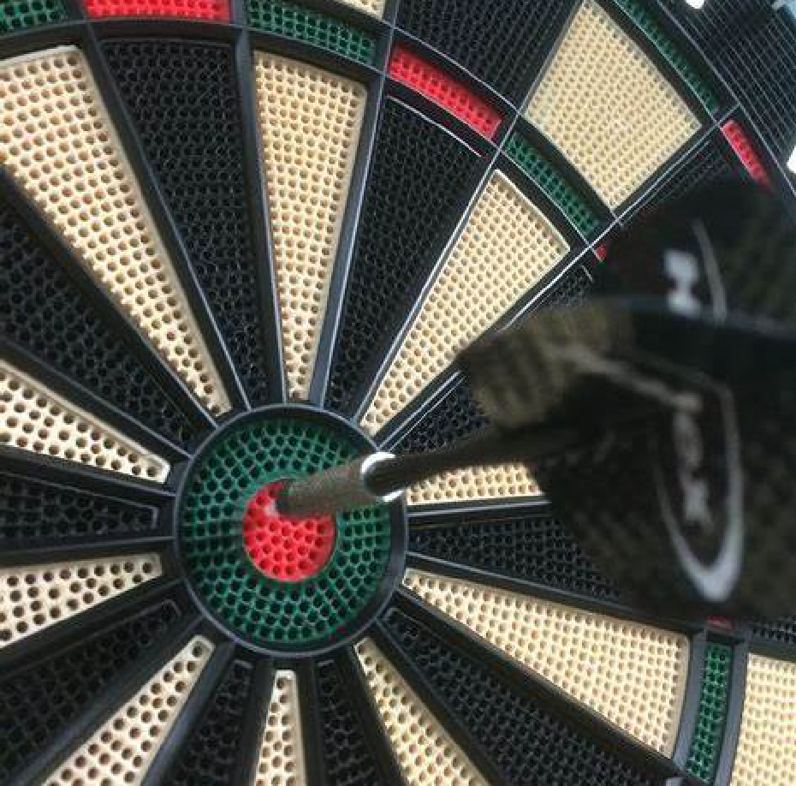

SPRINT 2
ZIELE
Portfolio Realisierung vorantreiben
Anbinden von Homepage, Cash-Seite,
Einzelaktienseite, Kaufseite Verkaufsseite
  Mehrbenutzerfähigkeit als Google
Login einpflegen
    Webapp erreichbar machen
Frontend und Backend sollen auf dem
Server laufen
UMSETZUNG
Sehr viele neue Backend Routen erstellt, sowie Funktionalitäten im API-Service
  Anbindungen von weiteren Routen im Frontend vorgenommen
    Mehrbenutzerfähigkeit eingepflegt, sowohl im Frontend, als auch im
Backend
      Alle Komponenten liegen auf dem
Server und kommunizieren miteinander

Slide 3
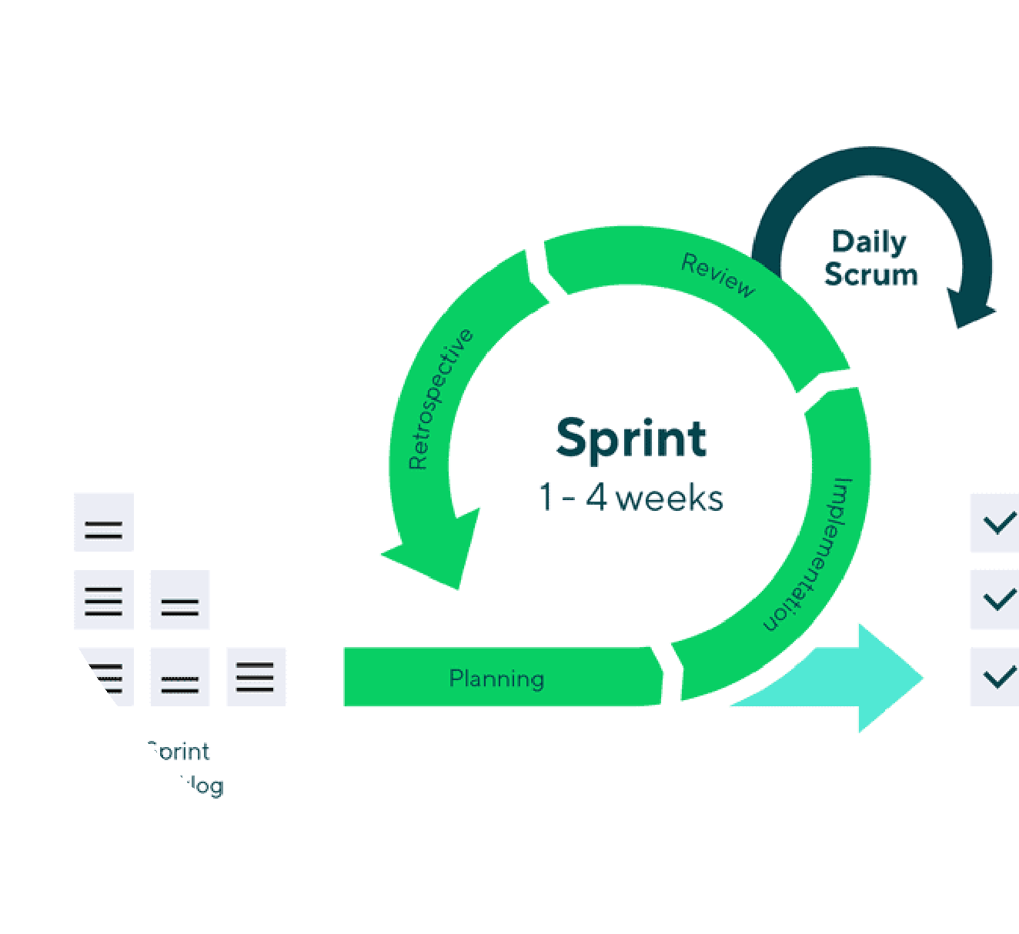
SPRINT 3
Kleinere Verbesserungen und Reste aus Sprint 2 fertigstellen
  Kurzfristig fertig gewordene Routen
einbinden, fehlende Routen ergänzen, …
Domain soll eingebunden werden
  Webapp soll nicht nur mit der genauen IP-
Adresse des Servers erreichbar sein
Weiter Funktionalitäten im API-Service realisieren
  Alte minütlich Kurse sollen zu Tageskursen
zusammengefasst werden
Optional (als Entwicklungserleichterung)
  CI/CD Pipeline einrichten

Slide 4

VORSTELLUNG DER ERGEBNISSE

